Slide 1
Центры развития речи
Муниципальное дошкольное учреждение «Детский сад «Дюймовочка»
Апрель 2025 год

Slide 2
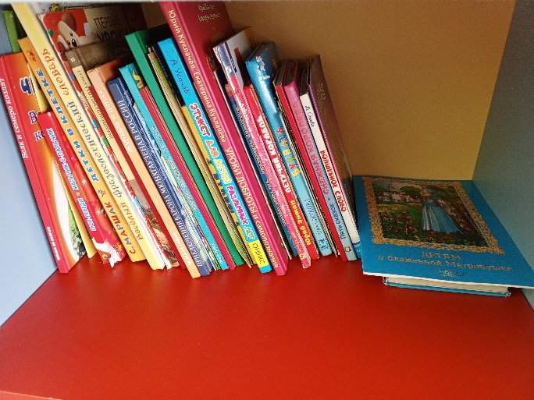
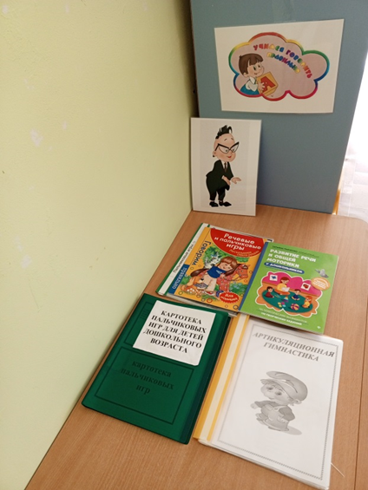
Разновозрастная группа «Зёрнышки»
Группа раннего возраста «Василёк»

Slide 3
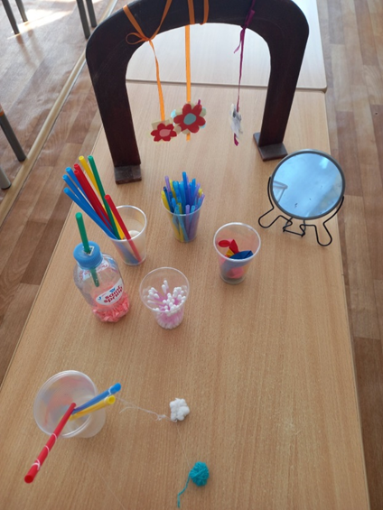
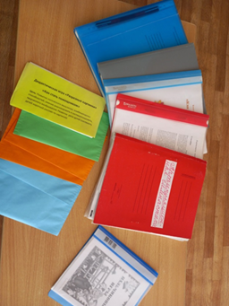
Младшая и средняя группы
Группа «Колокольчик»
Группа «Мотылёк»

Slide 4
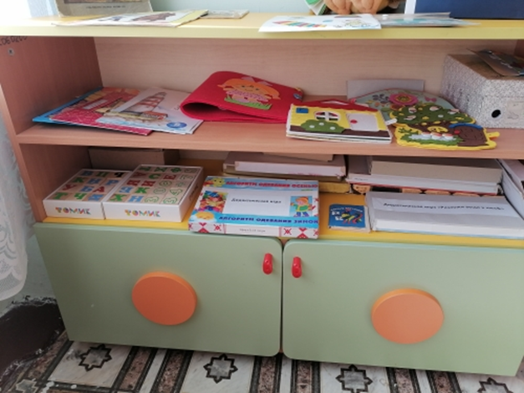
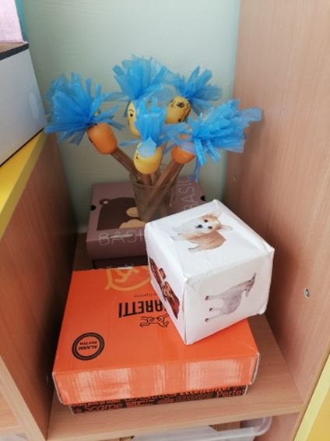
Старшие группы
Группа «Кувшинка»
Группа «Незабудка»

Slide 5
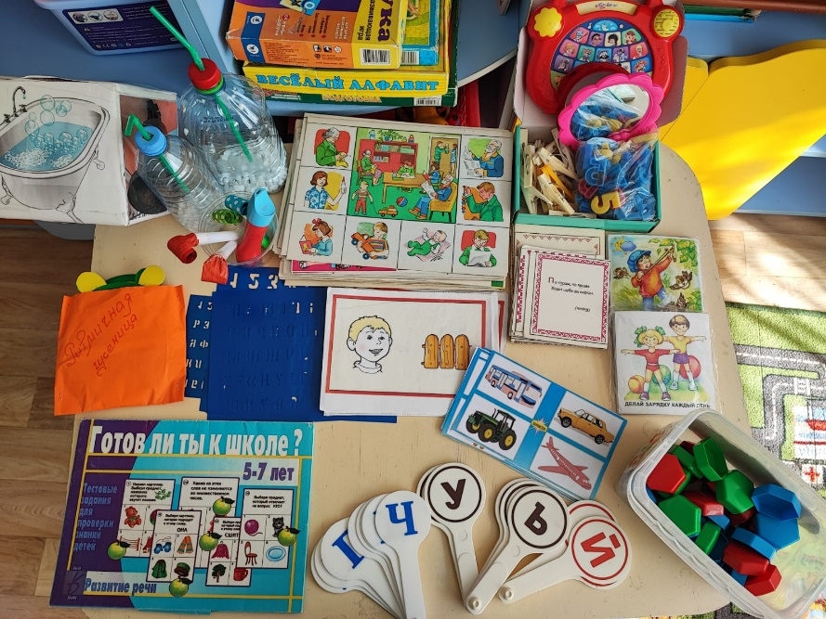
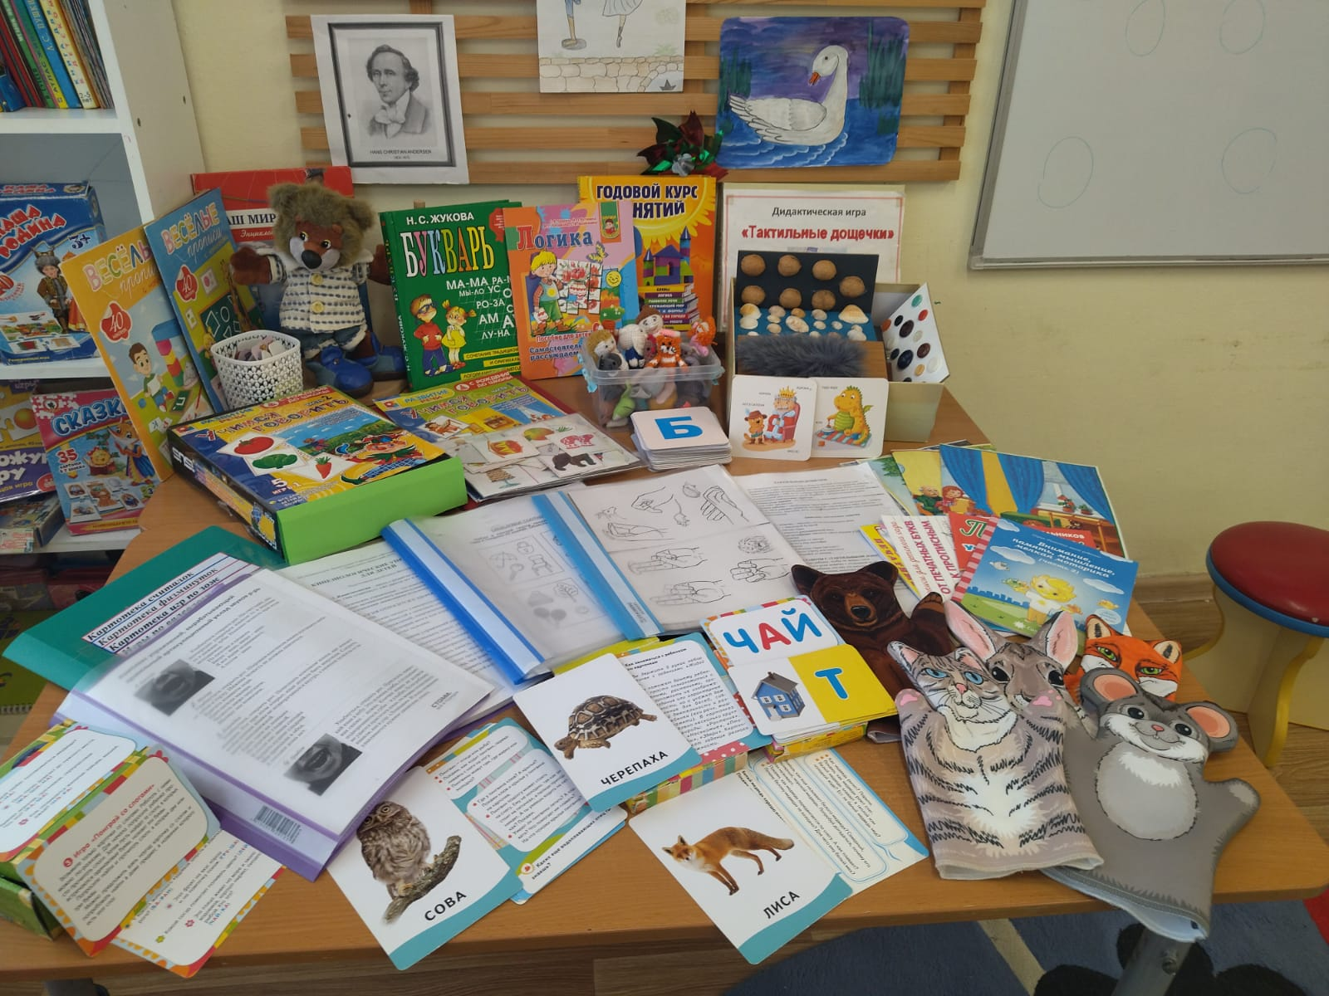
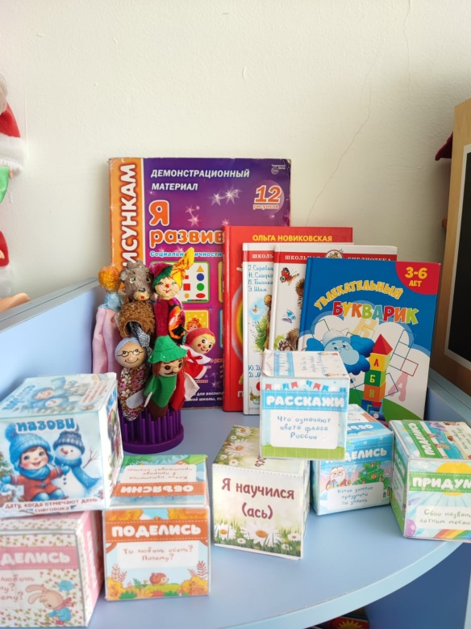
Подготовительные группы
Группа «Тюльпанчик»
Группа «Рыбка»

